Slide 1
Quo vadis,Domine? Wędrówka po Rzymie
śladami chrześcijan

Slide 2
Rzym chrześcijan
Zatybrze

Slide 3
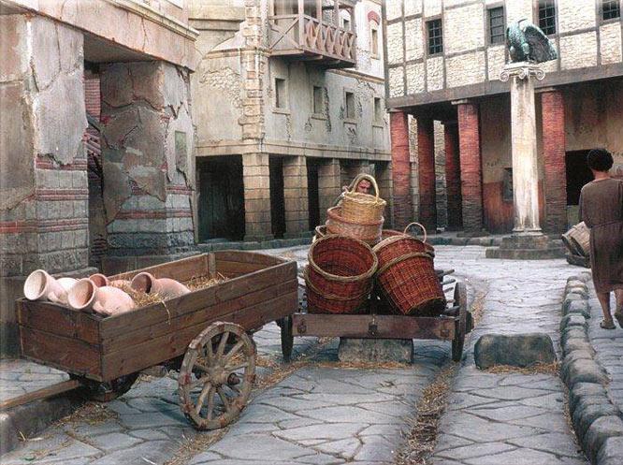
Zatybrze
Szli długo, aż na Zatybrze (…) Apostoł, stara kobieta i pacholę udali się wzdłuż i w górę rzeki, starzec zaś niższego wzrostu, Ursus i Ligia wsunęli się w wąski vicus* i uszedłszy jeszcze ze sto kroków, weszli do sieni domu, w którym były dwa sklepy: jeden oliwny, drugi ptasznika.
vicus- ulica

Slide 4
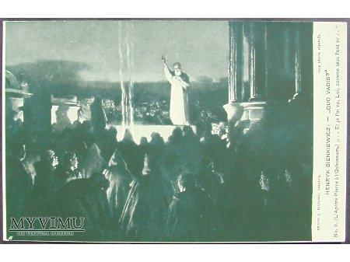
Ostrianum
- W Ostrianum? Gdzie to jest? – przerwał Winicjusz (…)
Stare hypogeum* między Via Salaria a Nomentana.
*hypogeum – podziemne, koliste pomieszczenie, często przeznaczone na grób

Slide 5
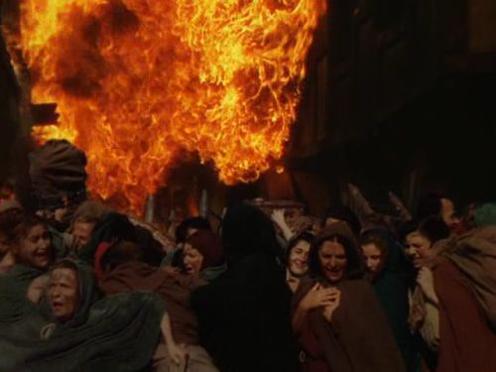
Pożar
Ogień wszczął się rzeczywiście przy Wielkim Cyrku (…), lecz rozszerzył się z niepojętą szybkością, tak iż ogarnął cały środek miasta. (rozdział 42)

Slide 6
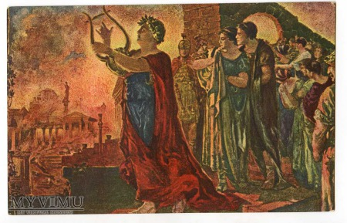
Neron opiewa upadek Troi

Slide 7
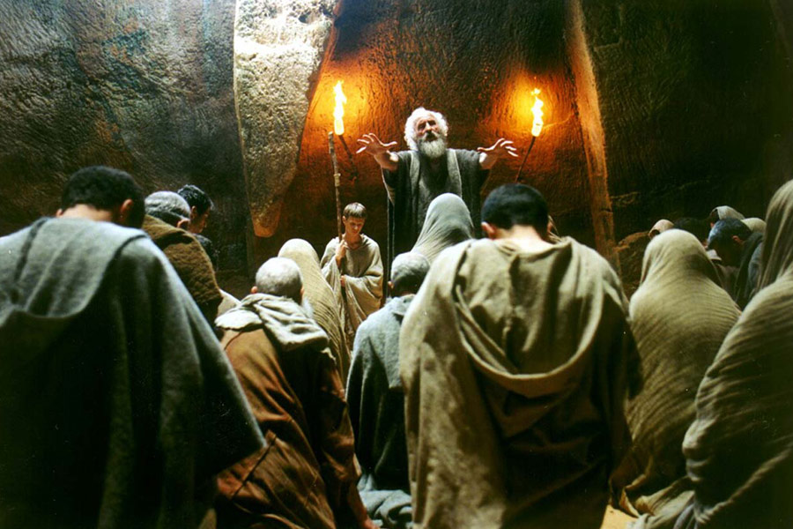
Miejsce schronienia po pożarze
Między Wzgórzem Janikulskim a Watykanem, za ogrodami Agrypiny, są podziemia, z których wybierano kamienie i piasek pod budowę cyrku Nerona. (rozdział 45)

Slide 8
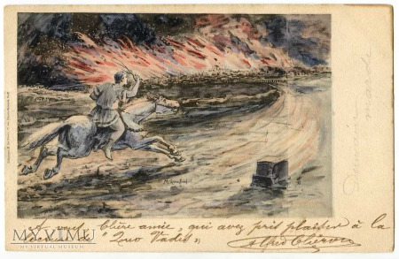
Rzym po pożarze
Spośród 14 dzielnic miasta tylko cztery ocalały, trzy uległy całkowitemu zniszczeniu, pozostałych siedem częściowo przetrwało.

Slide 9
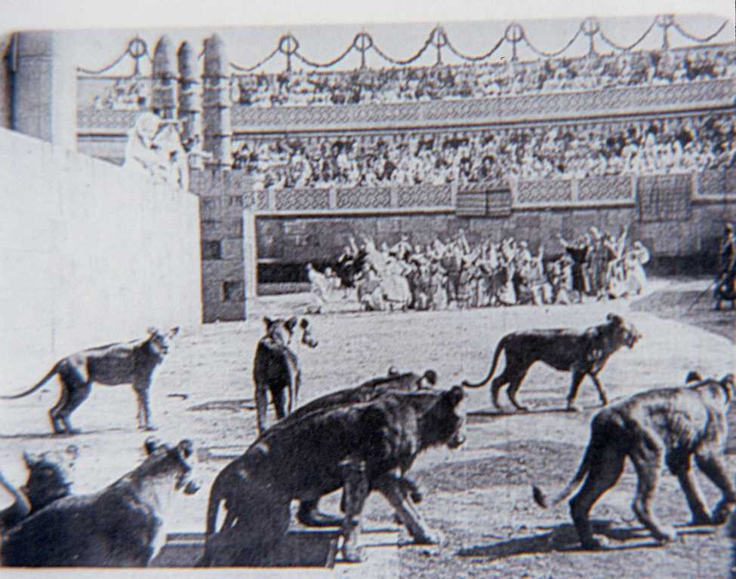
Miejsca męki chrześcijan
Arena Cyrku Nerona

Slide 10
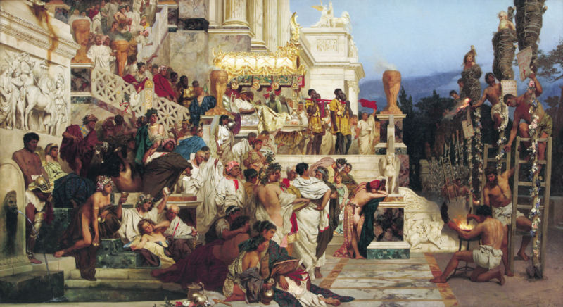
Paleni jako pochodnie w ogrodach Cezara

Slide 11
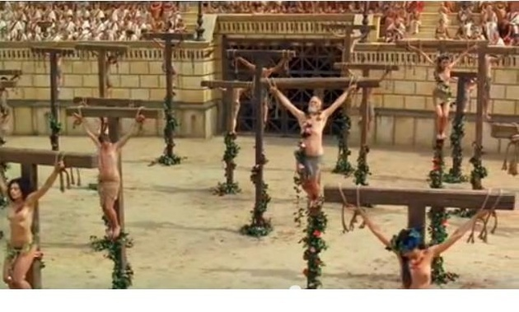
Krzyżowani na arenie

Slide 12
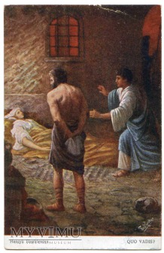
Prześladowanie chrześcijan
- Przybyłeś za późno? – spytał Petroniusz.
(…)
Gdzie jest?
W więzieniu Mamertyńskim.

Slide 13
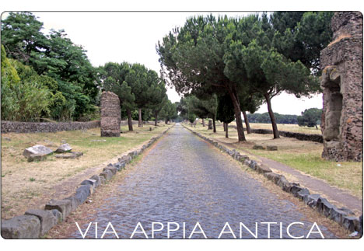
Quo vadis, Domine?

Slide 14
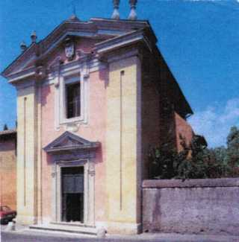
Quo vadis, Domine?

Slide 15
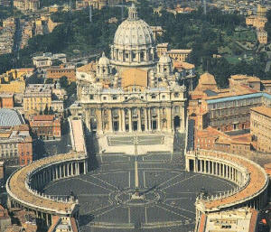
Watykan

